Slide 1


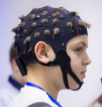
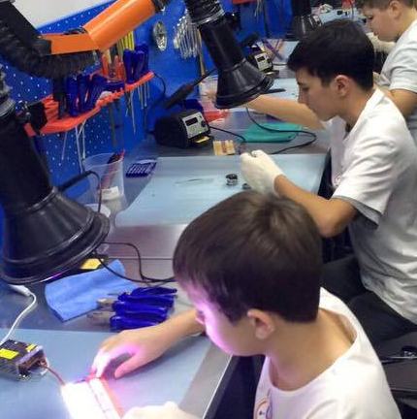
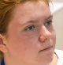
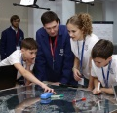
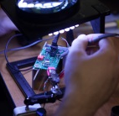
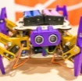
“Умный Паркинг”
Работали: Чернышев Филипп Олегович, Майоров Максим Алексеевич, Лобанов Давид Маркович, Баранов Константин Ильич, Абатчиков Дмитрий Анатольевич.
Наставник: А. И. Коршунов
Notes:
Обязательно полные имена
Обязательно инициалы наставника
Название проекта обязательно отражает его суть!

Slide 2
Проблема
Водители тратят в среднем 10–15 минут на поиск свободного парковочного места в час пик.
Отсутствие актуальной информации о занятости парковки создает «холостые» пробеги автомобилей.
Это приводит к повышению уровня стресса водителей, росту выбросов CO2 и заторам на въезде в паркинг.
Notes:
Этот слайд мы оформляем картинкой – писать ничего не надо.
Основное правило любой презентации – если можно не писать, а сказать, то писать не надо!

Slide 3
Цель и задачи
Цель: Сократить время поиска парковочного места и снизить загруженность парковочного пространства
Задачи:
  разработать систему мониторинга занятости парковочных мест в реальном времени;
  создать мобильное приложение с функцией прокладывания маршрута до конкретной свободной ячейки;
  обеспечить интеграцию системы с инфраструктурой паркинга (датчики, шлагбаумы).
Notes:
Цель: отвечает на вопрос «Что?» - «Решение»
Задачи: отвечают на вопрос «Что делать?» - «Создать»
Это крупные задачи – у вас будут с
После двоеточия пишем с маленькой буквы!
После пунктов ставим точку с запятой

Slide 4
Преимущества аналогов
Счетчики на въезде: Показывают общее количество свободных мест (но не конкретную ячейку)
Цветовая индикация (светофоры): Позволяют визуально оценить занятость ряда.
Парктроники: Помогают припарковаться.
Вывод: Существующие решения информируют о наличии мест, но не оптимизируют маршрут движения к ним.
Notes:
Цель: отвечает на вопрос «Что?» - «Решение»
Задачи: отвечают на вопрос «Что делать?» - «Создать»
Это крупные задачи – у вас будут с
После двоеточия пишем с маленькой буквы!
После пунктов ставим точку с запятой

Slide 5
Недостатки аналогов
Водитель вынужден самостоятельно находить место.
Отсутствие точной навигации.
Нет прогноза.
Notes:
Цель: отвечает на вопрос «Что?» - «Решение»
Задачи: отвечают на вопрос «Что делать?» - «Создать»
Это крупные задачи – у вас будут с
После двоеточия пишем с маленькой буквы!
После пунктов ставим точку с запятой

Slide 6
Наше предложение
Умное приложение: Анализирует данные с датчиков и строит оптимальный маршрут.
Точная навигация: Ведет водителя прямо к свободному парковочному месту (стрелка на экране).
Notes:
Цель: отвечает на вопрос «Что?» - «Решение»
Задачи: отвечают на вопрос «Что делать?» - «Создать»
Это крупные задачи – у вас будут с
После двоеточия пишем с маленькой буквы!
После пунктов ставим точку с запятой

Slide 7
На этом все!
Благодарим за внимание!
Готовы ответить на ваши вопросы.
Notes:
Благодарим за внимание.
Сейчас мы с удовольствием ответим на ваши вопросы.

